Slide 1
參加人數 全班
109畢業旅行
三天兩夜

Slide 2
第一天早上10:30到陽明山

Slide 3
12:00到三峽老街

Slide 4
2:00在老街吃牛角

Slide 5
4:00到淡水老街

Slide 6
6:30到長榮桂冠放行李

Slide 7
7:30基隆廟口

Slide 8
第二天9:00到木柵動物園

Slide 9
6:00到文華到會館

Slide 10
6:30到逢甲夜市

Slide 11
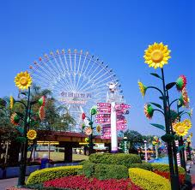
第三天10:00劍湖山

Slide 12
5:00到學校

Slide 13
費用:4200

